Slide 1
Нормативно-правовые основы проведения государственной итоговой аттестации, организации работы предметных комиссий
Мельнова Наталья Владимировна,
начальник отдела повышения квалификации и профессиональной переподготовки

Slide 2
Федеральные нормативно-правовые документы, регламентирующие проведение ГИА
Федеральный закон от 29.12.2012 г. № 273-ФЗ «Об образовании в Российской Федерации» (ст. 59)
Постановление Правительства Российской Федерации от 31.08.2013 № 755 «О федеральной информационной системе обеспечения проведения государственной итоговой аттестации обучающихся, освоивших основные образовательные программы основного общего и среднего общего образования, и приема граждан в образовательные организации для получения среднего профессионального и высшего образования и региональных информационных системах обеспечения проведения государственной итоговой аттестации обучающихся, освоивших основные образовательные программы основного общего и среднего общего образования»
Приказ Министерства просвещения Российской Федерации и Федеральной службы по надзору в сфере образования и науки от 7 ноября 2018 года № 189/1513 «Об утверждении Порядка проведения государственной итоговой аттестации по образовательным программам основного общего образования» (зарегистрирован Минюстом РФ 10 декабря 2018 года, регистрационный № 52953)
Приказ Министерства просвещения Российской Федерации и Федеральной службы по надзору в сфере образования и науки от 7 ноября 2018 года № 190/1512 «Об утверждении Порядка проведения государственной итоговой аттестации по образовательным программам среднего общего образования» (зарегистрирован Минюстом РФ 10 декабря 2018 года, регистрационный № 52952)

Slide 3
Изменения в Порядок проведения ГИА по образовательным программам основного общего и среднего общего образования
экстернат
четкое разделение сроков проведения ГИА — досрочный, основной и дополнительный
возможность выбора только одного уровня ЕГЭ по математике в случае получения неудовлетворительного результата на ЕГЭ по математике
предусмотрена возможность проведения ЕГЭ по информатике и ИКТ в компьютерной форме
уточнены порядок проведения ГИА и обработки результатов ЕГЭ и ОГЭ
возможность сдавать ЕГЭ по китайскому языку
председатель предметной комиссии представляет информацию о случаях нарушения экспертом Порядка в орган управления образованием субъекта РФ (ОИВ), а не в ГЭК
итоговое собеседование по русскому языку как допуск к ГИА

Slide 4
Региональные нормативно-правовые документы, регламентирующие проведение ГИА
Приказ Департамента образования Орловской области от 4 марта 2019 года № 260 «Об утверждении Порядка формирования предметных комиссий Орловской области и Положения о предметных комиссиях Орловской области для проведения государственной итоговой аттестации по образовательным программам среднего общего образования»
Приказ Департамента образования Орловской области от 8 декабря 2017 года № 1888 «Об утверждении Порядка формирования предметных комиссий Орловской области и Положения о предметных комиссиях Орловской области для проведения государственной итоговой аттестации по образовательным программам основного общего образования»»

Slide 5
Порядок формирования предметных комиссий
Предметные комиссии создаются по соответствующим учебным предметам в целях осуществления проверки развернутых ответов участников ГИА, устных ответов участников по иностранным языкам, а также экзаменационных работ ГВЭ
ПК по каждому учебному предмету создаются Департаментом образования Орловской области и утверждаются приказом.
Кандидатуры председателей ПК представляются на согласование в Рособрнадзор председателем ГЭК.
Формирование составов ПК организуется председателем ГЭК по представлению председателей ПК и завершается не позднее чем за две недели до начала ГИА.
ПК прекращает свою деятельность с момента утверждения председателей ПК для проведения ГИА в регионе в следующем году.
Общее руководство и координацию деятельности ПК по соответствующему учебному предмету осуществляет ее председатель.

Slide 6
Требования к экспертам ПК
наличие высшего образования ;
соответствие квалификационным требованиям, указанным в квалификационных справочниках и (или) профессиональных стандартах;
наличие опыта работы в организациях, осуществляющих образовательную деятельность и реализующих образовательные программы среднего общего, среднего профессионального или высшего образования (не менее трех лет);
наличие документа, подтверждающего получение дополнительного профессионального образования, включающего в себя практические занятия (не менее 18 часов) по оцениванию образцов экзаменационных работ;
положительные результаты квалификационных испытаний;
для специалистов, имеющих опыт проверки экзаменационных работ в предметных комиссиях, учитываются результаты оценивания развернутых ответов обучающихся в предыдущем году, статистика удовлетворенных апелляций.

Slide 7
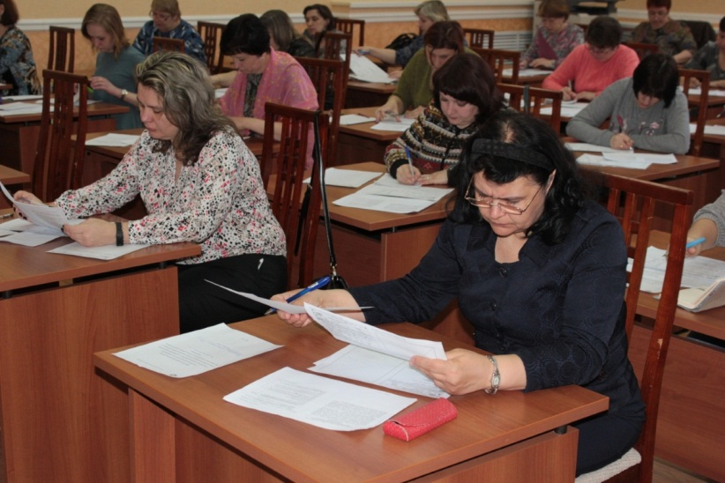
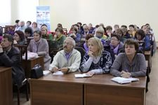
Программа дополнительного профессионального образования
«Подготовка экспертов
для работы в региональной предметной комиссии при проведении государственной итоговой аттестации по образовательным программам основного общего и среднего общего образования» (40 часов)

Slide 8
Организация образовательного процесса:
Проводится на базе ОРЦОКО
Согласно графику в течение 5 дней
Входной контроль
Завершается итоговой аттестацией
По окончании выдается удостоверение установленного образца
Участие в квалификационных
испытаниях

Slide 9
Статусы экспертов предметных комиссий
Для присвоения эксперту статуса должно быть установлено соответствие требованиям:
к экспертам, определенным Порядком;
к опыту оценивания экзаменационных работ участников ГИА;
к результатам квалификационного испытания;
к согласованности работы при проверке в предыдущем году;
к значениям показателей статистики удовлетворенных апелляций
Ведущий эксперт
Старший эксперт
Основной эксперт

Slide 10
Организация квалификационного испытания
Формат проведения квалификационных испытаний для экспертов определяет Департамент.
Порядок допуска экспертов к прохождению квалификационного испытания устанавливается Департаментом.
Квалификационное испытание для присвоения статуса эксперту проводится ежегодно.
Эксперты, не прошедшие квалификационные испытания в текущем году, не допускаются к включению в состав ПК и не могут принимать участие в проверке развернутых ответов участников ГИА в текущем году.

Slide 11
Эксперту может быть присвоен один из трех статусов
Ведущий эксперт
может быть председателем или заместителем председателя ПК, осуществлять руководство подготовкой и/или подготовку экспертов на региональном уровне, участвовать в межрегиональных перекрестных проверках, привлекаться к рассмотрению апелляций по учебному предмету, осуществлять проверку и перепроверку развернутых ответов участников ГИА в составе ПК, в том числе в качестве третьего эксперта
Старший эксперт
может осуществлять проверку и перепроверку выполнения заданий с развернутым ответом ГИА в составе ПК, в том числе назначаться для третьей проверки выполнения заданий с развернутым ответом ГИА, участвовать в межрегиональных перекрестных проверках, а также в проверках в рамках рассмотрения апелляции о несогласии с выставленными баллами
Основной эксперт может осуществлять первую или вторую проверку выполнения заданий с развернутым ответом ГИА, участвовать в межрегиональных перекрестных проверках в составе ПК

Slide 12
Порядок привлечения экспертов к работе в ПК
председателями и заместителями председателей ПК могут быть назначены только эксперты, имеющие статус ведущего эксперта;
для проведения третьей проверки могут быть назначены эксперты, которым в текущем году присвоен статус «ведущий эксперт» или «старший эксперт», ранее не проверявшие данную экзаменационную работу;
для рассмотрения апелляций о несогласии с выставленным баллом при возникновении спорных вопросов по оцениванию развернутого ответа участника ГИА могут привлекаться только эксперты, которым в текущем году присвоен статус «ведущий эксперт» или «старший эксперт», и ранее не проверявшие данную экзаменационную работу;
для проведения перепроверки экзаменационных работ участников ГИА, инициированной Департаментом или ГЭК, привлекаться могут только эксперты, которым в текущем году присвоен статус «ведущий эксперт» или «старший эксперт»;
для проведения перепроверки экзаменационных работ участников ГИА, инициированной Рособрнадзором, привлекаться могут только эксперты, которые являются членами комиссии, создаваемой Рособрнадзором

Slide 13
Порядок проведения проверки развернутых ответов участников ГИА
К проверке принимаются развернутые ответы участников ГИА, выполненные только на БО № 2 и ДБО установленной Рособрнадзором формы и заполненные в соответствии с «Правилами заполнения бланков»;
Председатель до начала работы ПК получает критерии оценивания, а также дополнительные схемы оценивания ответов, полученные из ФЦТ в день проведения экзамена, и проводит оперативное согласование подходов к оцениванию развернутых ответов участников ГИА, опираясь на полученные критерии;
Проверку развернутых ответов участников ГИА осуществляют эксперты ПК, руководствуясь критериями оценивания и согласованными в ПК подходами к оцениванию развернутых ответов.

Slide 14
Порядок проведения проверки развернутых ответов участников ГИА
Развернутые ответы участников ГИА оцениваются двумя экспертами ПК независимо. Оба эксперта, проверяющие одну работу, выставляют баллы за каждый развернутый ответ или за каждую позицию оценивания согласно критериям оценивания выполнения заданий с развернутым ответом.
Эксперту, который оценивает развернутые ответы участников ЕГЭ, предоставляется рабочий комплект эксперта ПК, который содержит:
обезличенные бланки-копии с изображениями развернутых ответов участников ЕГЭ ;
бланк-протокол проверки экспертом развернутых ответов участников ЕГЭ;
при проверке устных ответов по иностранным языкам - список работ на прослушивание и оценивание, сформированный посредством специализированного ПО и бланк-протокол проверки экспертом заданий с устным ответом.

Slide 15
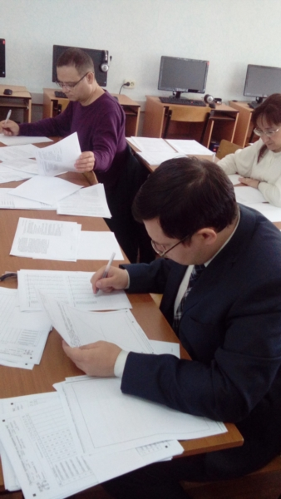
Организация третьей проверки развернутых ответов
По результатам первой и второй проверок эксперты, независимо друг от друга, выставляют баллы за каждый ответ.
В случае установления существенного расхождения в баллах, выставляемых двумя экспертами, автоматизированно назначается третья проверка.
Существенное расхождение в баллах определено в критериях оценивания по каждому предмету.
Третий эксперт назначается председателем из числа ведущих и старших экспертов, ранее не проверявших данную ЭР.
Эксперту, осуществляющему третью проверку, предоставляется информация о баллах, выставленных экспертами, ранее проверявшими ЭР.
Третий эксперт проверяет и выставляет баллы за выполнение всех заданий с развернутым ответом, позиции оценивания по которым в бланке-протоколе не заполнены знаком «Х» .

Slide 16
Организация работы ПК при перепроверках результатов ГИА
Перепроверка отдельных ЭР участников ГИА может проводиться до 1 марта следующего года по поручению Рособрнадзора, либо по решению ГЭК;
Перепроверку проводят эксперты ПК, которым в текущем году присвоен статус «ведущий эксперт» или «старший эксперт», ранее не проверявшие данные работы;
РЦОИ вносит сведения об участниках ГИА, чьи работы отправлены на перепроверку, в РИС и формирует (распечатывает) комплекты документов для перепроверки;
Председатель ПК получает подготовленные комплекты от руководителя РЦОИ;
Эксперты ПК осуществляют перепроверку полученных работ и заполняют бланк протокола перепроверки;
Оформленные протоколы перепроверки председатель ПК передает в ГЭК для утверждения и руководителю РЦОИ для внесения информации по результатам перепроверки в РИС;
Обеспечение внесения информации по результатам перепроверки в РИС с дальнейшей передачей в ФИС с целью пересчета баллов осуществляет РЦОИ совместно с ФЦТ в рамках своей компетенции;

Slide 17
Анализ работ ПК
По окончании проведения ГИА и проверки экзаменационных работ участников ГИА проводится анализ работы ПК.
Анализ работы ПК проводится в соответствии с порядком проведения анализа работы ПК, определенным Порядком формирования ПК , утвержденным Департаментом.
Анализ работы ПК проводится по направлениям:
- условия проведения проверки;
- количество и доля экспертов ПК, имеющих соответствующий статус;
- квалификация экспертов (соответствие требованиям Порядка, количество экспертов, квалификация которых не соответствует требованиям Порядка, причины включения в ПК таких экспертов);
- общее количество проверок, проведенных ПК (отдельно проверок первым и вторым экспертом, третьих проверок, проверок апелляционных работ, перепроверок по решению ОИВ);

Slide 18
Анализ работ ПК
- проведения ГИА (досрочный, основной и дополнительный);
- общее количество экспертов ПК, задействованных при проверке апелляционных работ;
- статистика рассмотрения апелляций о несогласии с выставленными баллами за развернутые ответы (общее количество поданных, удовлетворенных апелляций в отношении изменения баллов за развернутые ответы, количество работ с пониженными и повышенными на апелляции результатами, минимальное и максимальное изменение баллов, основные причины;
- общее количество экспертов, осуществлявших третью проверку;
- доля работ, направленных на третью проверку;
- перечень экспертов, регулярно (более, чем 5% проверяемых работ) допускающих
в оценивании значительные расхождения в баллах, выставленных другими экспертами.

Slide 19
СПАСИБО ЗА ВНИМАНИЕ!
Контактная информация:
www.orcoko.ru
тел. 8(4862) 73-17-79, 43-25-96 (доб. 141, 138)
E-mail: orel@orcoko.ru

